Slide 1


Bài 1
HỆ THỐNG KINH TUYẾN, VĨ TUYẾN.
TỌA ĐỘ ĐỊA LÍ

Slide 2

MỞ ĐẦU
Ngày nay, các con tàu ra khơi đều có gắn các thiết bị định vị để thông báo vị trí của con tàu. Vậy dựa vào đâu để người ta xác định được vị trí của con tàu khi đang lênh đênh trên biển?

Slide 3

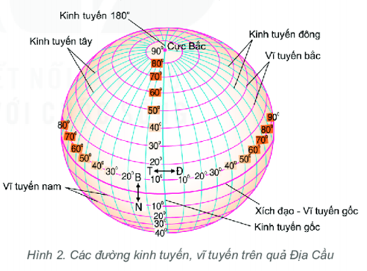
Trí nhớ siêu phàm
1. Hệ thống kinh, vĩ tuyến

Slide 4
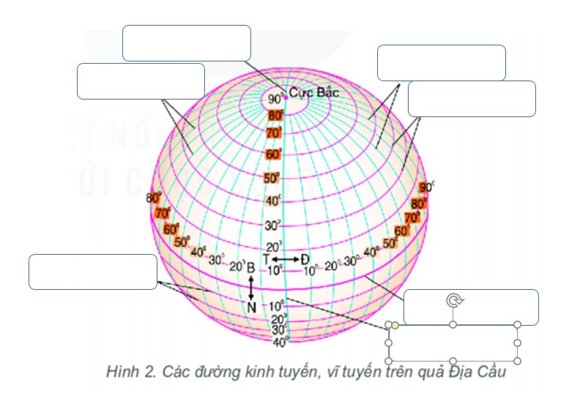
Thực hiện nhiệm vụ số 1 trong phiếu học tập

Slide 5


Slide 6
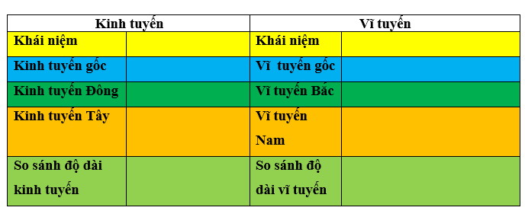
Nhiệm vụ 2: Hoạt động theo cặp đôi Dựa vào hình 2 hoàn thành bảng sau:
1. Hệ thống kinh, vĩ tuyến
PHIẾU HỌC TẬP SỐ 1

Slide 7
1. Hệ thống kinh, vĩ tuyến
Kinh tuyến |  | Vĩ tuyến
Khái niệm: |  | Khái niệm:
KT gốc: |  | VT gốc:
KT Tây: |  | VT Bắc:
KT Đông: |  | VT Nam:
So sánh độ dài các đường KT: |  | So sánh độ dài các đường VT:
KT là nửa đường tròn nối 2 cực trên bề mặt quả Địa Cầu
VT là vòng tròn bao quanh quả Địa Cầu và vuông góc với KT
0⁰ (đi qua đài thiên văn Grin-uých, Anh)
0⁰ (xích đạo)
những KT nằm bên trái KT gốc
những vĩ tuyến nằm từ xích đạo đến cực Bắc
những KT nằm bên phải KT gốc
những vĩ tuyến nằm từ xích đạo đến cực Nam
giảm dần từ xích đạo về 2 cực
bằng nhau

Slide 8
2. TỌA ĐỘ ĐỊA LÍ CỦA MỘT ĐIỂM
Kinh tuyến gốc
Kinh độ:
30º
20º
10º
0º
10º
20º
30º
Là khoảng cách từ điểm đó đến đường kinh tuyến gốc
Tọa độ địa lí điểm A
30º
Vĩ độ:
Là khoảng cách từ điểm đó đến đường vĩ tuyến gốc
20º
A
10º
A = (vĩ độ, kinh độ)
0º
Xích đạo
Vĩ độ
10º
A
20º
Kinh độ

Slide 9
2. TỌA ĐỘ ĐỊA LÍ CỦA MỘT ĐIỂM
Kinh tuyến gốc
Kinh độ:
30º
30º
Là khoảng cách từ điểm đó đến đường kinh tuyến gốc
20º
10º
0º
10º
20º
Tọa độ địa lí của điểm A
Tọa độ địa lí điểm A
10ºB
30º
Vĩ độ:
A = (10ºB, 20ºT) hay
A
Là khoảng cách từ điểm đó đến đường vĩ tuyến gốc
20º
A
20ºT
10º
10ºN
0º
Xích đạo
B = (10ºN, 10ºĐ) hay
B
B
10º
10ºĐ
20º
A = (vĩ độ, kinh độ)
Vĩ độ
A
Kinh độ

Slide 10

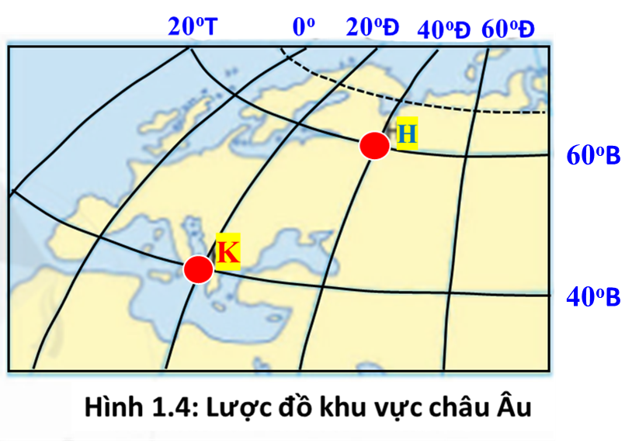
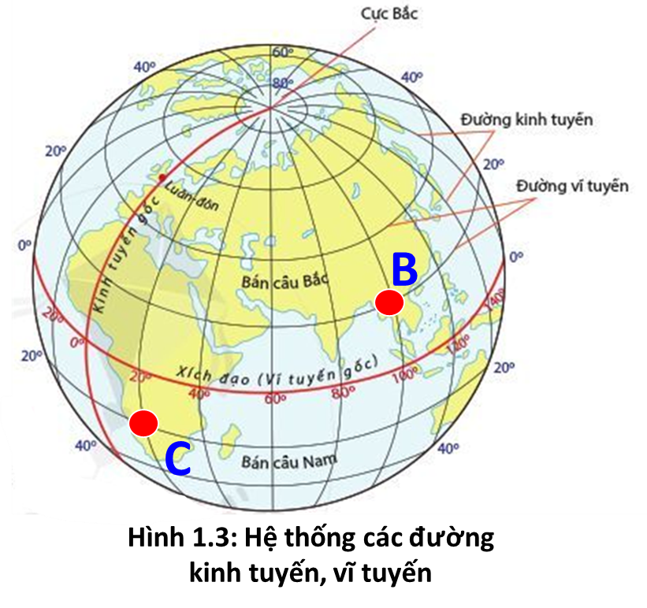
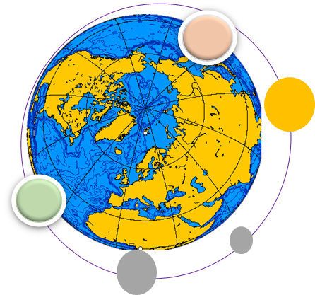
BÀI TẬP VẬN DỤNG
Vận dụng kiến thức vừa học, em hãy tìm tọa độ địa lí của điểm B,C trong hình 1.3 và điểm H,K trong hình 1.4
20ºB
B
100ºĐ
20ºN
C
20ºĐ
H = (60ºB, 40ºĐ)
K = (40ºB, 20ºĐ)

Slide 11
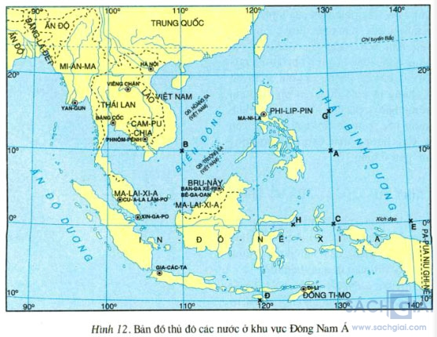
BÀI TẬP VẬN DỤNG
Vận dụng kiến thức vừa học, em hãy tìm và đánh dấu các điểm có
tọa độ sau lên lược đồ
1. M (20⁰ B; 110⁰ Đ)
2. N (10⁰N, 110⁰ Đ)
3. Q (10⁰N, 130⁰ Đ)
4. I (15⁰B, 100⁰ Đ)
5. Y (0⁰, 105⁰ Đ)
M
I
Y
N
Q

Slide 12
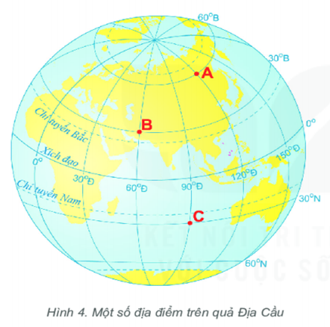
2. Kinh độ, vĩ độ và tọa độ địa lí
Quan sát hình 4 và đọc thông tin trong mục 2, em hãy:
1. Nêu khái niệm: kinh độ, vĩ độ, tọa độ địa lí của một điểm.
2. Xác định tọa độ địa lí của các điểm A, B, C trên hình 4

Slide 13
2. TỌA ĐỘ ĐỊA LÍ CỦA MỘT ĐIỂM
Kinh tuyến gốc
Kinh độ:
30º
30º
Là khoảng cách từ điểm đó đến đường kinh tuyến gốc
20º
10º
0º
10º
20º
Tọa độ địa lí của điểm A
Tọa độ địa lí điểm A
10ºB
30º
Vĩ độ:
A = (10ºB, 20ºT) hay
A
Là khoảng cách từ điểm đó đến đường vĩ tuyến gốc
20º
A
20ºT
10º
10ºN
0º
Xích đạo
B = (10ºN, 10ºĐ) hay
B
B
10º
10ºĐ
20º
A = (vĩ độ, kinh độ)
Vĩ độ
A
Kinh độ

Slide 14
Bài 1
Kinh tuyến gốc
30º
20º
10º
0º
10º
20º
30º
D
C
30º
20º
E
a. Xác định tọa độ địa lí các điểm: C, D, E, F, G, H trên hình sau
A
10º
F
G
0º
Xích đạo
B
H
10º
20º
A = (vĩ độ, kinh độ)
Vĩ độ
A
Kinh độ

Slide 15
B, em hãy tìm tọa độ địa lí của điểm A. B,C trong hình 4
1. Kinh độ, vĩ độ và tọa độ địa lí

Slide 16
BÀI TẬP VẬN DỤNG
Vận dụng kiến thức vừa học, em hãy tìm tọa độ địa lí của điểm B,C trong hình 1.3 và điểm H,K trong hình 1.4
20ºB
B
100ºĐ
20ºN
C
20ºĐ
H = (60ºB, 40ºĐ)
K = (40ºB, 20ºĐ)

Slide 17
BÀI TẬP 2
Vận dụng kiến thức vừa học, em hãy tìm và đánh dấu các điểm có
tọa độ sau lên lược đồ
1. M (20⁰ B; 110⁰ Đ)
2. N (10⁰N, 110⁰ Đ)
3. Q (10⁰N, 130⁰ Đ)
4. I (15⁰B, 100⁰ Đ)
5. Y (0⁰, 105⁰ Đ)
M
I
Y
N
Q

Slide 18
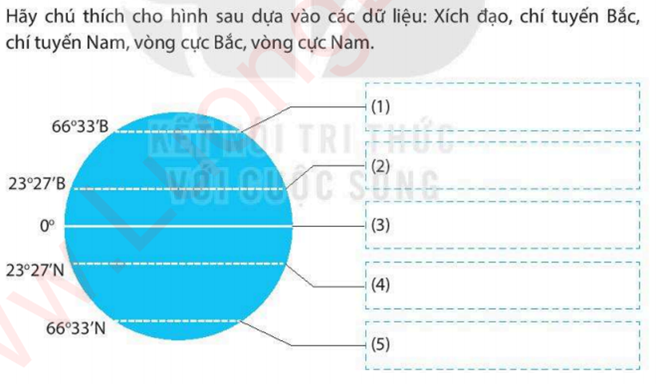
LUYỆN TẬP
Bài tập 3.
(1) Vòng cực bắc
(2) Chí tuyến bắc
(3) Xích đạo
(4) Chí tuyến nam
(5) Vòng cực nam

Slide 19
VẬN DỤNG
Tra cứu thông tin, ghi tọa độ địa lí các điểm cực (Bắc, Nam, Đông, Tây) trên phần đất liền nước ta.

